Slide 1
54-5
These materials are by the Kongki Ka Project and are made available to you under the terms of the Creative Commons Attribution ShareAlike license 4.0.
You have permission to share and redistribute these materials in any format and to make reasonable revisions and adaptations of this translation, provided that:
You include the above licence and source information.
If you redistribute these materials or create derivatives, you must distribute your contributions under the same license as the original.
The Holy Bible, Berean Standard Bible, BSB is produced in cooperation with Bible Hub, Discovery Bible, OpenBible.com, and the Berean Bible Translation Committee. This text of God's Word has been dedicated to the public domain.
Tibetan text is from the The Holy Bible in Modern Literary Tibetan, New Tibetan Bible translation.
This translation is made available under the terms of the Creative Commons Attribution-NonCommercial-NoDerivatives 4.0 International license.
Notes:
Checked Kham
54 Paul’s 3rd journey
1. Apollos – Acts 18:24-28 (Left Top)
2. 2 years in Ephesus – Acts 19:1-10 (Center Top)
3. 7 sons of Sceva – Acts 19:11-20 (Right Top)
4. Artemis of the Ephesians – Acts 19:21 – 20:1 (Right Center)
5. Eutychus – Acts 20:6-12 (Right Bottom)
6. Paul visits the Ephesian Elders – Acts 20:16-38 (Center Bottom)
7. Agabus’ prophecy – Acts 21:8-15 (Left Bottom)

Slide 2
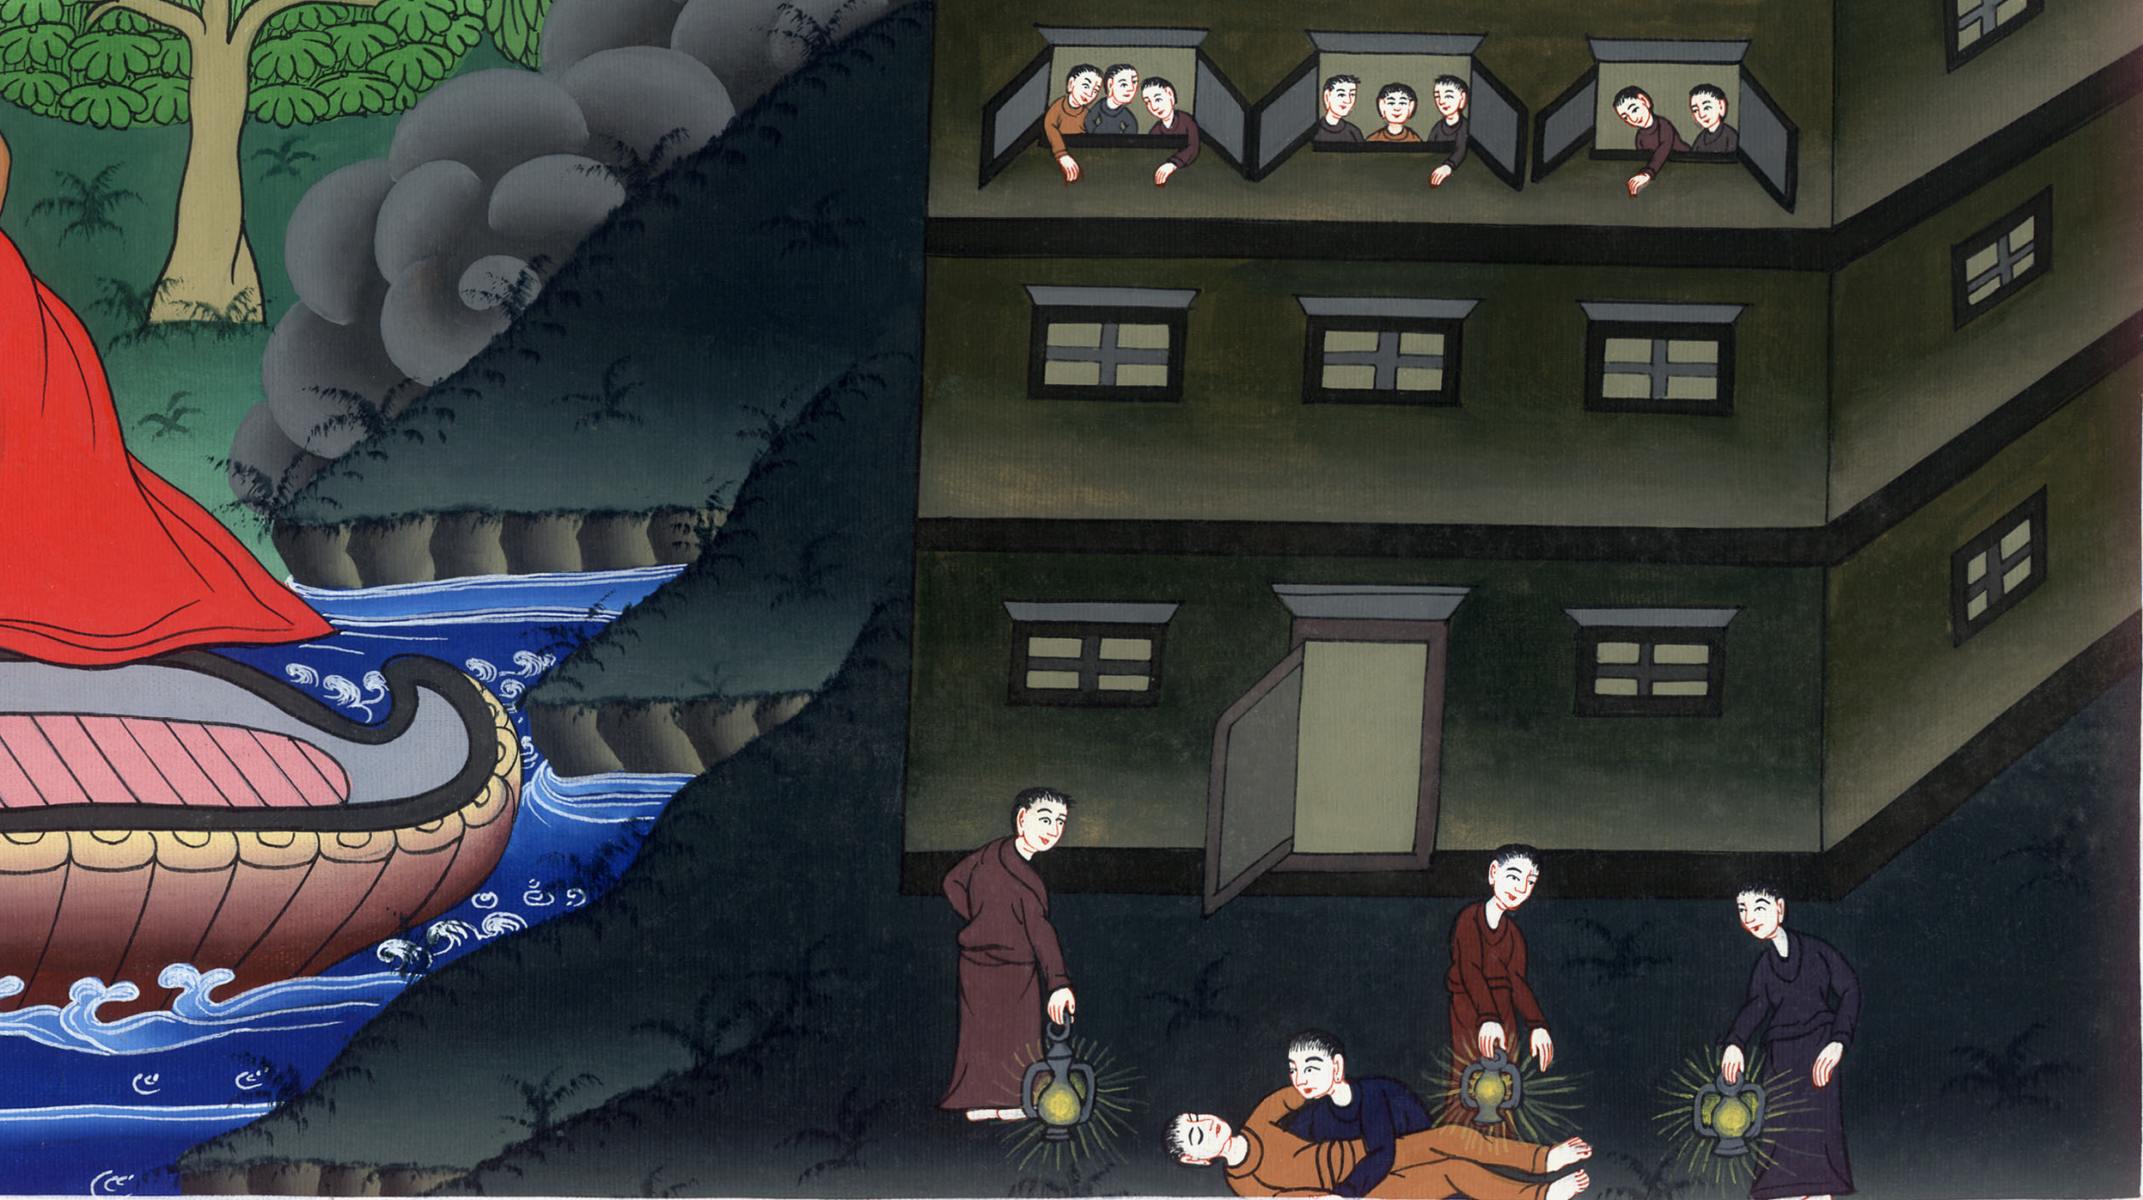
མཛད་འཕྲིན 20
གཞོན་ནུ་ཡུ་ཏི་ཀུ་སླར་གསོན་དུ་མཛད་འཕྲིན

Slide 3
མཛད་འཕྲིན 20
གཞོན་ནུ་ཡུ་ཏི་ཀུ་སླར་གསོན་དུ་མཛད་འཕྲིན
Eutychus – Acts 20:6-12

Slide 4
མཛད་འཕྲིན 20
གཞོན་ནུ་ཡུ་ཏི་ཀུ་སླར་གསོན་དུ་མཛད་འཕྲིན
This work is licensed under a Creative Commons Attribution-ShareAlike 4.0 International License

Slide 5
6And after the Feast of Unleavened Bread, we sailed from Philippi, and five days later we rejoined them in Troas, where we stayed seven days.
6དེ་ནས་སྐྱུར་མེད་བག་ལེབ་ཀྱི་དུས་ཆེན་མཇུག་རྫོགས༌རྗེས། ངེད་རྣམས་ཕི་ལིབ་པི་ནས་གྲུ་གཟིངས་ལ་བསྡད་དེ་ཉིན་ལྔ་ལ་སོང་བ་དང་ཏྲོ་ཡཱ་རུ་སླེབས་ཤིང༌། ཁོ་རྣམས་ལ་ཕྲད་པ་དང་དེ་རུ་ཉིན་བདུན་ལ་བསྡད༌དོ།།

Slide 6
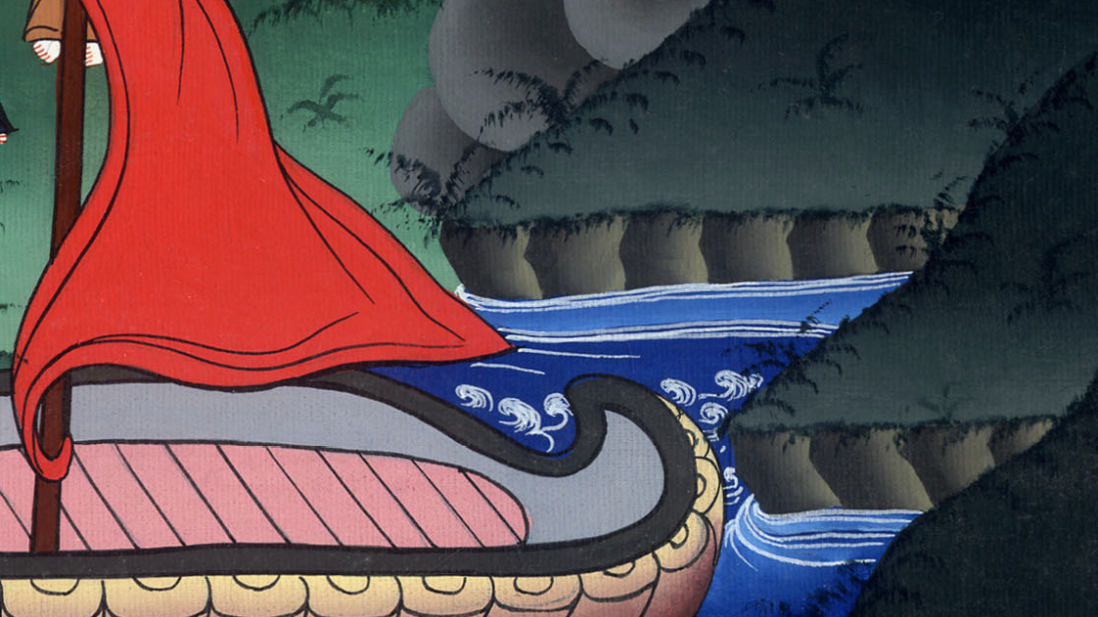
མཛད་འཕྲིན 20:6

Slide 7
7On the first day of the week we came together to break bread. Since Paul was ready to leave the next day, he talked to them and kept on speaking until midnight.
7གཟའ་འཁོར་གཅིག་གི་ཉིན་དང་པོར་བག་ལེབ་ལོངས་སུ་སྤྱོད་པའི༌ཕྱིར། ངེད་རྣམས་ལྷན་དུ་འཛོམས་པའི་དུས༌སུ། ཕོལ་ལོལ་གྱིས་ཕྱི་ཉིན་ཡུལ་གཞན་དུ་འགྲོ་དགོས་པས༌དེ་རྣམས་ལ་ནམ་ཕྱེད་ཀྱི་བར་དུ་ཆོས་གསུངས་སོ།།

Slide 8
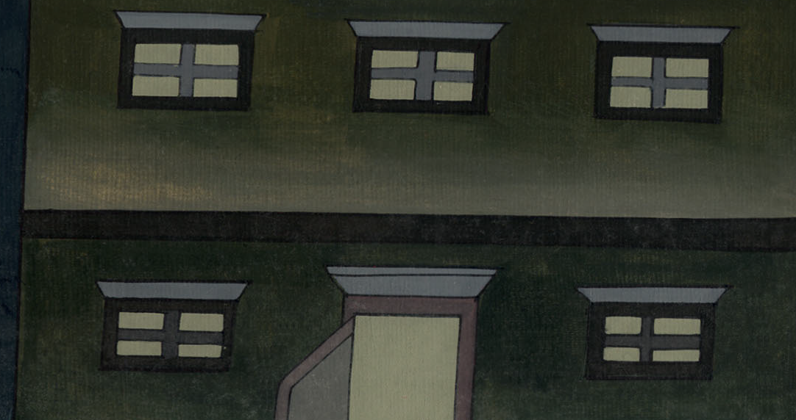
མཛད་འཕྲིན 20:7

Slide 9
8Now there were many lamps in the upper room where we were gathered.
8ངེད་ཅག་ལྷན་དུ་འཛོམས་སའི་ཐོག་ཁང་དེའི་ནང་དུ་སྒྲོན་མེ་མང་པོ་བསྒྲོན་ཡོད༌ཅིང༌།

Slide 10
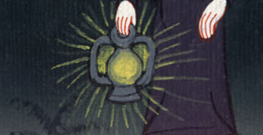
མཛད་འཕྲིན 20:8

Slide 11
9And a certain young man named Eutychus, seated in the window, was sinking into a deep sleep as Paul talked on and on. When he was sound asleep, he fell from the third story and was picked up dead.
9སྐབས༌དེར། མིང་ལ་ཨིའུ་ཏི་ཀུ་ཟེར་བའི་གཞོན་ནུ་ཞིག་ཡོད་པ་དེ་སྒེའུ་ཁུང་གི་སྟེགས་བུའི་སྟེང་དུ་བསྡད་ཡོད་ཅིང་གཉིད་དུ་ཡུར་བ༌དང༌། ཕོལ་ལོལ་གྱིས་ཆོས་གསུངས་ཏེ་ཡུན་རིང་འགོར་བ༌ན། གཞོན་ནུ་དེར་གཉིད་སྟུག་པོ་ཁུག་པ་དང་སུམ་ཐོག་ནས་སར་ལྷུང༌ངོ་༎ དེ་ནས་ཡར་བསྐྱོར་བ་ན་ཁོ་རང་ཤི་ཟིན༌པ་རེད།

Slide 12
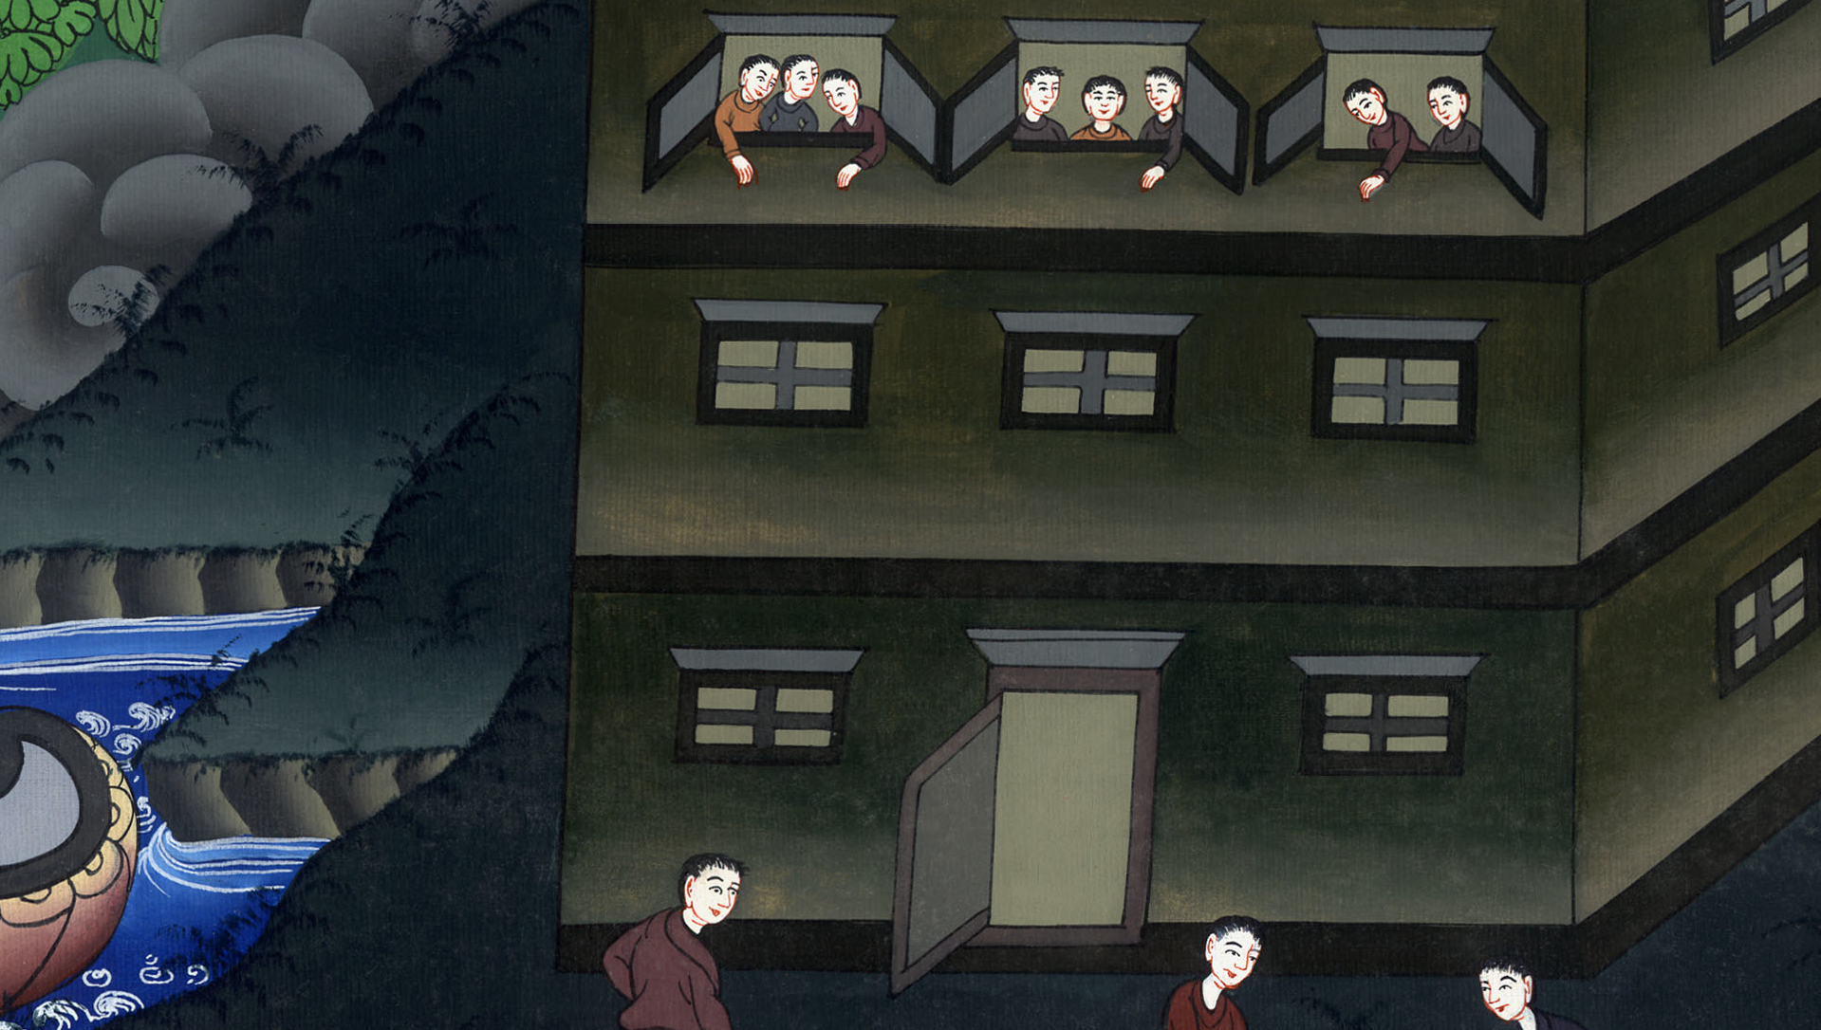
མཛད་འཕྲིན 20:9

Slide 13
10But Paul went down, threw himself on the young man, and embraced him. “Do not be alarmed!” he said. “He is still alive!”
10ཕོལ་ལོལ་ཡང་མར་སོང་སྟེ་རང་ལུས་ཀྱིས་བེམ་པོ་བཀབ་ཅིང་དེ་ལ་འཐམས་ནས་འདི་སྐད༌དུ། ཁྱོད་རྣམས་དངངས་སྐྲག་མ༌སྐྱེས། གཞོན་ནུ་འདིར་ད་དུང་སྲོག་ཡོད་ཅེས་གསུངས༌ཤིང༌།

Slide 14
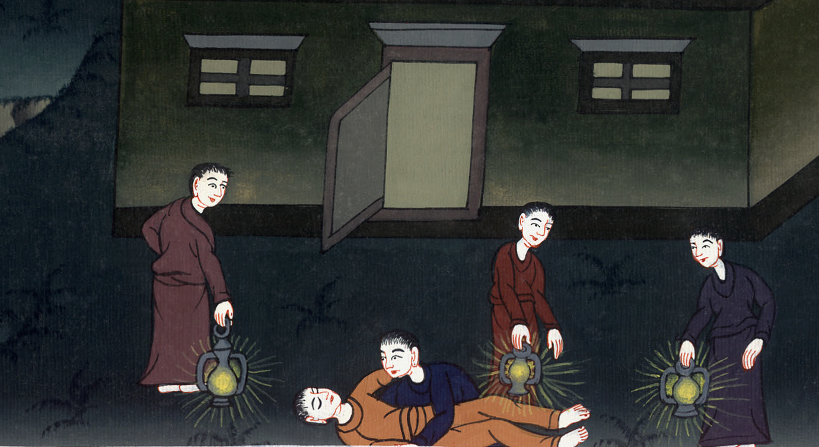
མཛད་འཕྲིན 20:10

Slide 15
11Then Paul went back upstairs, broke bread, and ate. And after speaking until daybreak, he departed.
11སླར་ཡང་ཐོག་ཁང་དུ་ཕེབས་ཏེ་མི་གཞན་དང་ལྷན་དུ་བག་ལེབ་ལོངས་སུ་སྤྱད་པ༌དང༌། ནམ་ལངས་པའི་བར་དུ་གསུང་གླེང་མང་པོ་མཛད་རྗེས་ད་གཟོད་ཡུལ་གཞན་དུ་ཕེབས་སོ།།

Slide 16
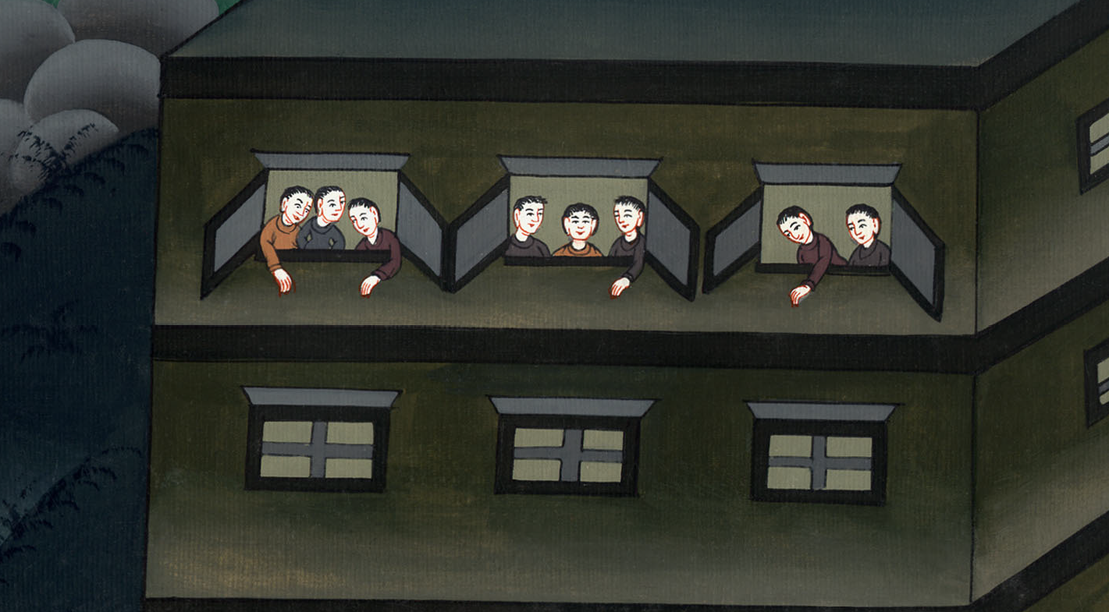
མཛད་འཕྲིན 20:11

Slide 17
12And the people were greatly relieved to take the boy home alive.
12དེ་ནས་མི་དེ་རྣམས་ཀྱིས་གཞོན་ནུ་དེ་གསོན་པོར་ཁྲིད་སོང་བས་སེམས་གསོ་ཆེན་པོ་ཐོབ༌བོ།།

Slide 18
མཛད་འཕྲིན 20:12

